Slide 1
CF02_1.2_CertificadosMQTT_Sliders
Recomendaciones generales:
Emplear imágenes y gráficas puntuales, que faciliten resumir y esquematizar conceptos puntuales. Los conceptos deben abordarse de manera clara.

Slide 2
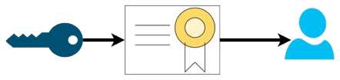
Indicaciones para la producción
Realizar un Sliders de 3 transiciones que permita mostrar la información completa.
Certificado digital
Es un archivo informático generado por una entidad de servicios de certificación (autoridad de certificación).
Esta entidad asocia datos con una persona o empresa, confirmando así su identidad digital en Internet.
Referencias de las imágenes:
Imagen realizada con draw.io : certificado digital
Se encuentra en Anexos / CertficadoDigital

Slide 3

Indicaciones para la producción
Realizar un Sliders de 3 transiciones que permita mostrar la información completa.
Autenticación + MQTT
Consiste en verificar las credenciales de los dispositivos, hasta aquí se podría establecer un mecanismo que le permita al Broker verificar las credenciales del cliente mediante el uso de atributos de identidad mencionados antes; sin embargo, el protocolo permite el uso de otros sistemas de autenticación.
Para proveer una autenticación simétrica, el cliente debe ser capaz de autenticar las credenciales del servidor.
El MQTT no dispone de ningún mecanismo de autenticación cliente-servidor, para resolver esto se soporta en el protocolo TLS/SSL, ofreciendo autenticación mutua cliente servidor a través de intercambio y revisión de los certificados digitales.
Referencias de las imágenes:
https://innovacioneducativa.upm.es/sites/default/files/moocs/catalogo-2021-enero-con-portada.pdf

Slide 4
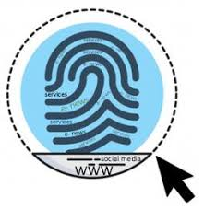
Indicaciones para la producción
Realizar un Sliders de 3 transiciones que permita mostrar la información completa.
Autorización + MQTT
La autorización no forma parte del protocolo MQTT; la proporcionan los Brokers y la aplicación en sí.
La implementación puede restringir el acceso de los clientes basándose en el identificador del cliente, el usuario, dirección IP e incluso los resultados obtenidos de los mecanismos de autenticación.
Si la aplicación cuenta con un gran número de clientes, el servidor debe disponer de los medios necesarios para agrupar los clientes por roles.
Referencias de las imágenes:
https://encrypted-tbn0.gstatic.com/images?q=tbn:ANd9GcT2mt6ZgUw0PbQDkHtXKD4XngozffNpQB--8Q&usqp=CAU

